Slide 1

Tienda de Suplementos OG Fit
Sistema de Inventario

Slide 2
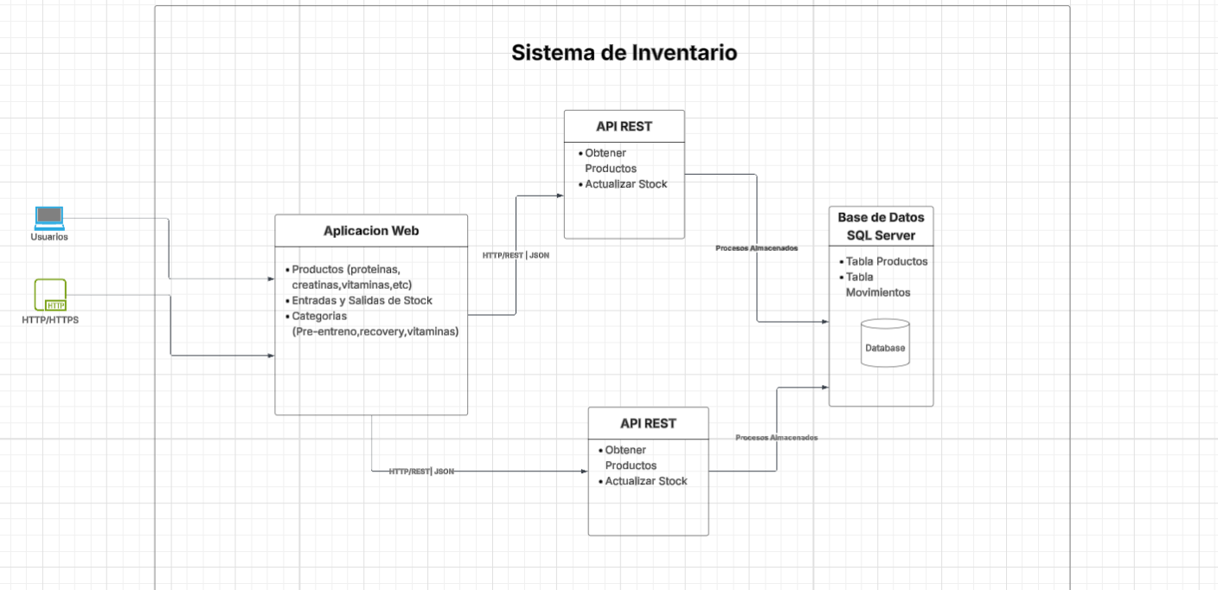
Diagrama de Arquitectura Original:

Slide 3
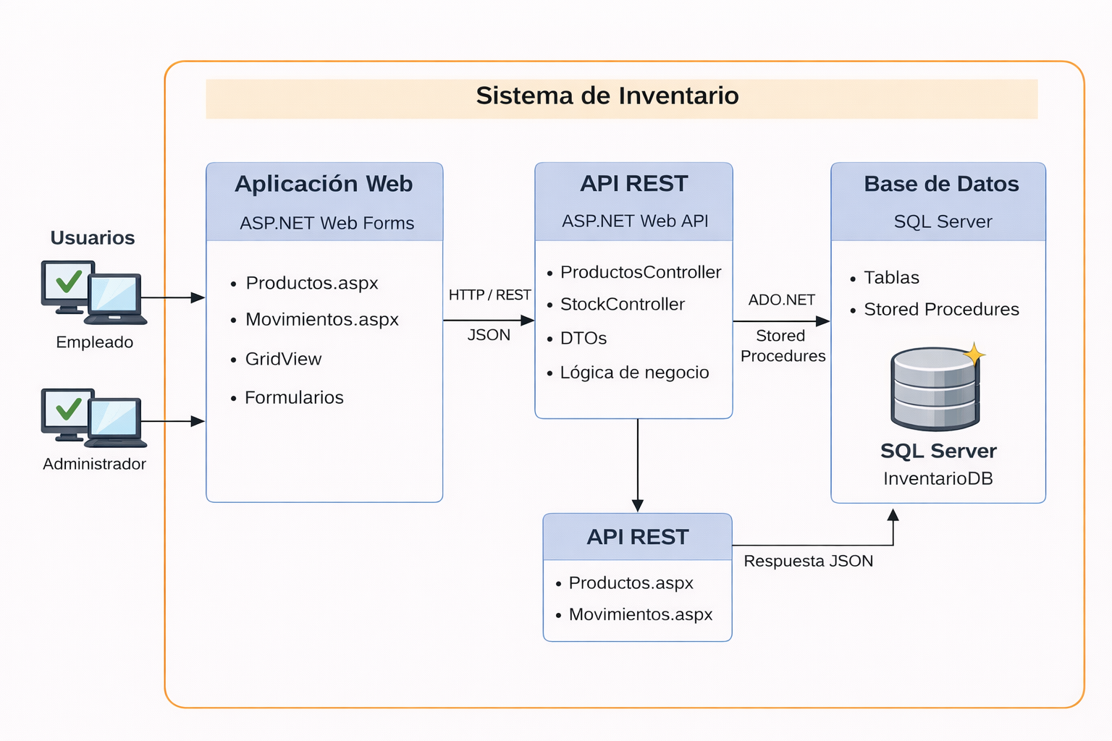
Diagrama de Arquitectura Final:

Slide 4
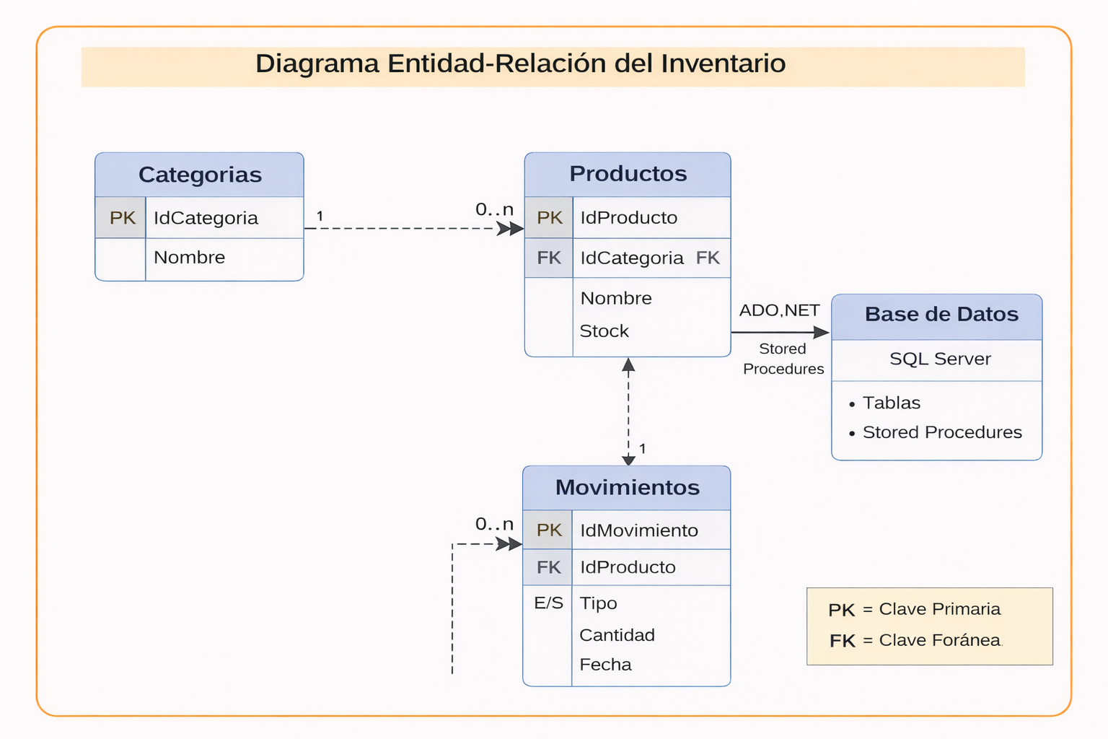
Diagrama de base de datos

Slide 5
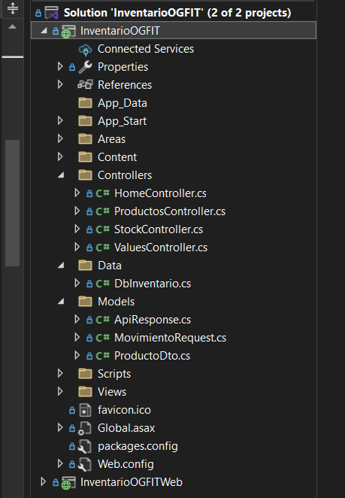
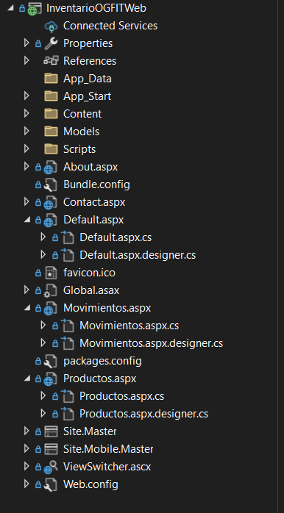
API
WEB FORM

Slide 6
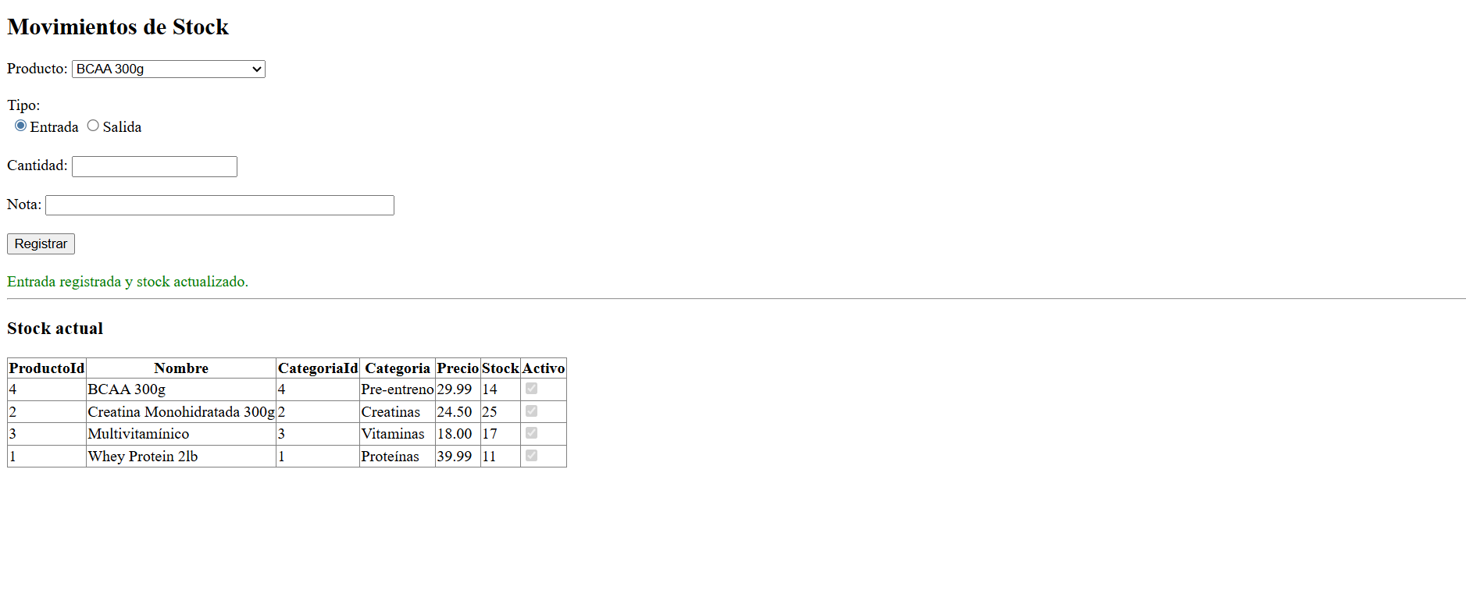

Slide 7
